Slide 1
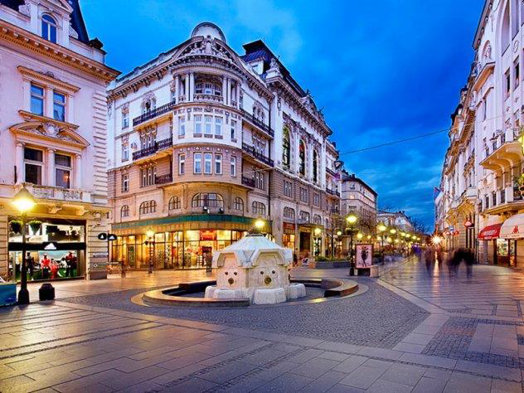
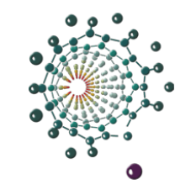
32nd Summer School and International Symposium on the Physics of
Ionized Gases
32. Летња школа и
међународни симпозијум
физике јонизованих гасова
Август 26-30, 2024.
Београд, Србија
Организатори:
Српска академија наука и уметности
Универзитет у Београду, Факултет за физичку хемију

